Slide 1
Autentikacija korisnika u web aplikacijama
Bojan Mitić
Napredno softversko inženjerstvo
Indeks broj: 1918
Prof. Aleksandar Milosavljević
13.06.2025.

Slide 2
Sadržaj
Naslovni slajd
Uvod
Problem koji rešavamo: Bezbednost pristupa i zaštita korisničkih podataka
Izabrane tehnologije: Kratak pregled
Zašto Laravel Sanctum?
Arhitektura sistema
Registracija korisnika
Prijava korisnika
Zaštita API ruta
Testiranje API ruta u Postman-u
Model korisnika (User Model)
Seedovanje baze
Rad sa MySQL (HeidiSQL Client)
Frontend integracija
Rezultati i zaključak

Slide 3
Uvod
Šta je autentikacija i zašto je važna u web aplikacijama?
Autentikacija je proces potvrđivanja identiteta korisnika koji pristupa web aplikaciji. To može biti jednostavno unosom korisničkog imena i lozinke, ali može uključivati i naprednije metode, poput dvofaktorske autentikacije (2FA) ili biometrijskih podataka. U suštini, autentikacija omogućava aplikaciji da se uveri da korisnik jeste onaj za koga se predstavlja.
Bez nje, aplikacije ne bi mogle da kontrolišu pristup osetljivim podacima ili funkcionalnostima. Omogućava zaštitu privatnosti, sprečava neovlašćeni pristup, i osigurava bezbednost korisničkih informacija. Takođe, pravilno implementirana autentikacija pomaže u sprečavanju cyber napada, kao što su krađa identiteta i neovlašćeni upadi.

Slide 4

Uvod
U savremenom svetu, gde se ogroman deo poslovanja i komunikacije odvija online, pouzdana autentikacija je ključna za poverenje korisnika i stabilnost digitalnih sistema. Zato je njena implementacija u web aplikacijama od suštinskog značaja.

Slide 5
Problem koji rešavamo: Bezbednost pristupa i zaštita korisničkih podataka
U digitalnom svetu, gde su web aplikacije ključne za poslovanje i svakodnevne aktivnosti, bezbednost pristupa i zaštita korisničkih podataka postaju prioritet. Neovlašćen pristup sistemima može dovesti do krađe identiteta, manipulacije osetljivim informacijama, pa čak i finansijskih gubitaka.
Glavni izazovi u bezbednosti uključuju:
Neovlašćeni pristup – Ako autentikacija nije dovoljno sigurna, napadači mogu kompromitovati korisničke naloge i preuzeti kontrolu nad podacima.
Curenje podataka – Slabo zaštićene baze podataka mogu biti cilj napada koji za posledicu imaju gubitak poverljivih informacija korisnika.
Phishing napadi – Korisnici često postaju meta prevara u kojima su navedeni da otkriju svoje pristupne kredencijale.
Lozinke niske sigurnosti – Slabe lozinke olakšavaju napadačima da probiju sistem i dobiju neovlašćen pristup.

Slide 6
Problem koji rešavamo: Bezbednost pristupa i zaštita korisničkih podataka
Rešenje ovih problema leži u implementaciji sigurnih autentikacionih metoda, kao što su dvofaktorska autentikacija (2FA), enkripcija podataka, pravilno upravljanje sesijama i upotreba sigurnih API tokena. Korišćenjem naprednih tehnologija kao što su Laravel Sanctum i MySQL, možemo obezbediti zaštitu korisnika i njihovih podataka, garantujući sigurno i pouzdano korisničko iskustvo.
Bezbednost nije samo tehnički izazov, već i pitanje poverenja. Pouzdana autentikacija i zaštita podataka osiguravaju dugoročnu stabilnost aplikacije i čuvaju integritet korisnika.

Slide 7

Izabrane tehnologije: Kratak pregled
Pri izradi web aplikacija sa sigurnim autentikacionim sistemom, odabir tehnologija igra ključnu ulogu. Evo kratkog pregleda odabranih tehnologija i njihove primene:
PHP – Jedan od najpopularnijih serverskih jezika za web razvoj. PHP je dinamičan, fleksibilan i široko korišćen za kreiranje backend logike aplikacija.
Laravel – PHP okvir koji značajno olakšava razvoj aplikacija pružajući elegantnu sintaksu, ugrađene bezbednosne funkcionalnosti i moćan sistem za upravljanje rutama, bazom podataka i autentikacijom.

Slide 8


Izabrane tehnologije: Kratak pregled
MySQL – Relaciona baza podataka koja se koristi za čuvanje korisničkih podataka, sesija i informacija o pristupu. MySQL je efikasan i dobro optimizovan za rad sa velikim količinama podataka.
Laravel Sanctum – Paket za autentikaciju u Laravel aplikacijama koji omogućava jednostavno upravljanje API tokenima i autentikaciju korisnika. Idealno rešenje za SPA (Single Page Applications) i mobilne aplikacije.

Slide 9
Zašto Laravel Sanctum?
Laravel Sanctum je lagan i jednostavan alat za autentikaciju u Laravel aplikacijama, posebno dizajniran za API token-based pristup i Single Page Applications (SPA). Njegova jednostavnost, sigurnost i fleksibilnost čine ga idealnim izborom za moderne web aplikacije.
Prednosti Laravel Sanctuma:
Jednostavna implementacija – Za razliku od težih rešenja poput OAuth, Sanctum se lako integriše u Laravel aplikacije uz minimalne konfiguracije.
Token-based autentikacija – Omogućava generisanje API tokena za korisnike, što je odlično za autentikaciju u mobilnim aplikacijama i frontend aplikacijama.
Podrška za SPA aplikacije – Sanctum pruža mogućnost autentikacije korišćenjem cookie-based sistema, što ga čini odličnim za aplikacije koje koriste Vue.js, React ili Angular.
Sigurnost – Podržava CSRF zaštitu, enkripciju tokena i druge mehanizme za povećanje sigurnosti aplikacije.
Jednostavno upravljanje tokenima – Korisnici mogu generisati više API tokena sa različitim dozvolama i kontrolisati njihov pristup.

Slide 10
Zašto Laravel Sanctum?
Iako Laravel Sanctum nudi brojne prednosti, postoje određeni aspekti koje treba uzeti u obzir:
Ograničene mogućnosti u poređenju sa OAuth2 – Ako aplikacija zahteva napredne funkcionalnosti kao što su autentikacija trećih strana (Google, Facebook, GitHub), Laravel Sanctum možda neće biti najprikladnije rešenje. Laravel Passport je bolji izbor za OAuth2 integraciju.
Nema ugrađenu podršku za osvežavanje tokena – Laravel Sanctum ne uključuje automatsku podršku za refresh tokena, što znači da se mora ručno upravljati generisanjem i istekom tokena.
Manje restriktivna kontrola pristupa – Dok Sanctum omogućava jednostavnu autentikaciju, ne nudi granularnu kontrolu pristupa kao što to čini Laravel Passport ili full OAuth implementacije.
Zavisi od Laravel ekosistema – Sanctum je dizajniran isključivo za Laravel aplikacije. Ako je potrebna interoperabilnost između različitih backend tehnologija, JWT može biti fleksibilnija opcija.

Slide 11

Zašto Laravel Sanctum?
Cookie-based autentikacija zahteva pravilno podešen CORS – Kada se koristi Sanctum za SPA aplikacije, potrebno je pravilno konfigurisati CORS pravila da bi aplikacija mogla sigurno komunicirati sa backend-om bez problema sa identifikacijom korisnika.
Uprkos ovim mogućim manama, Laravel Sanctum ostaje odličan izbor za aplikacije koje zahtevaju jednostavnu, sigurnu i efikasnu autentikaciju. Sve zavisi od specifičnih zahteva projekta i potrebe za naprednim autentikacionim funkcionalnostima.

Slide 12
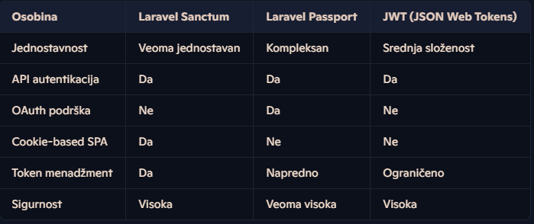
Zašto Laravel Sanctum?
Poređenje sa drugim rešenjima:
Za aplikacije koje ne zahtevaju složenost OAuth2 protokola i žele jednostavno, ali bezbedno rešenje za autentikaciju, Laravel Sanctum je pravi izbor. Njegova fleksibilnost omogućava prilagođavanje različitim tipovima aplikacija, dok istovremeno ostaje lagan i efikasan.
Ako su zahtevi aplikacije složeniji, Laravel Passport može biti bolje rešenje, dok je JWT dobra alternativa u slučajevima kada se preferira nezavisnost od Laravel ekosistema.
Laravel Sanctum se ističe kao optimalna kombinacija jednostavnosti i sigurnosti, što ga čini jednim od najboljih izbora za moderne Laravel aplikacije.

Slide 13
Arhitektura sistema
Savremene web aplikacije se oslanjaju na jasnu podelu između backend i frontend sistema, pri čemu svaki deo ima svoju specifičnu ulogu. Backend upravlja poslovnom logikom, obradom podataka i interakcijama sa bazom, dok frontend pruža vizuelni interfejs korisnicima i komunicira sa backendom putem API poziva.
Način komunikacije između backend-a i frontend-a
REST API (Representational State Transfer)
Frontend šalje HTTP zahteve backendu koristeći GET, POST, PUT, DELETE metode.
Backend odgovara sa JSON podacima koji se obrađuju na frontendu.
Obezbeđuje skalabilnost i kompatibilnost sa različitim klijentskim aplikacijama.

Slide 14
Arhitektura sistema
GraphQL API
Umesto fiksnih API ruta, frontend može kreirati specifične upite i dobiti tačno one podatke koji su potrebni.
Pogodan za aplikacije sa kompleksnim podacima i dinamičnim potrebama za interakciju.
WebSockets
Omogućava dvosmernu komunikaciju između klijenta i servera u realnom vremenu.
Koristi se za chat aplikacije, notifikacije i druge funkcionalnosti koje zahtevaju trenutni odziv.
Autentikacija i sigurnost
Laravel Sanctum omogućava frontend aplikacijama siguran pristup backend-u putem API tokena ili cookie-based autentikacije.
CSRF zaštita i enkripcija podataka sprečavaju neovlašćeni pristup sistemu.

Slide 15
Arhitektura sistema
Primer arhitekture sistema
Backend (Laravel + MySQL) – upravlja korisničkim podacima, autentikacijom i API servisima.
Frontend (Vue.js, React, ili Angular) – prikazuje podatke i omogućava interakciju korisnika sa aplikacijom.
API (Laravel REST API) – posreduje između frontend-a i backend-a putem HTTP zahteva.
Ovakva arhitektura obezbeđuje sigurnu, modularnu i skalabilnu aplikaciju koja se lako proširuje i prilagođava različitim potrebama korisnika. Uz pravilnu implementaciju, frontend i backend ne samo da efikasno komuniciraju, već zajedno omogućavaju intuitivno i bezbedno korisničko iskustvo.

Slide 16
Registracija korisnika
Registracija korisnika u Laravel aplikaciji uz Sanctum zahteva kreiranje API rute i kontrolera koji obrađuje registraciju.
routes/api.php
Objašnjenje koda
app/Http/Controllers/AuthController.php
Validacija podataka: Proverava da li su ime, email i lozinka ispravno uneti.
Kreiranje korisnika: Ako su podaci validni, korisnik se dodaje u bazu sa hashovanom lozinkom.
Generisanje tokena: Laravel Sanctum kreira token koji korisnik koristi za autentifikaciju.
Povratni odgovor: API vraća podatke o korisniku i njegov token.

Slide 17
Prijava korisnika
Prijava korisnika omogućava autentifikaciju i generisanje tokena za pristup zaštićenim rutama.
routes/api.php
Objašnjenje koda
app/Http/Controllers/AuthController.php
Validacija podataka: Proverava da li su email i lozinka ispravno uneti.
Pronalaženje korisnika: Pretražuje bazu da pronađe korisnika sa unetim email-om.
Provera lozinke: Upoređuje unetu lozinku sa hashovanom lozinkom u bazi.
Brisanje starih tokena: Opciono, osigurava da korisnik ima samo jedan aktivan token.
Generisanje novog tokena: Laravel Sanctum kreira novi token za autentifikaciju.
Povratni odgovor: API vraća podatke o korisniku i njegov token.

Slide 18
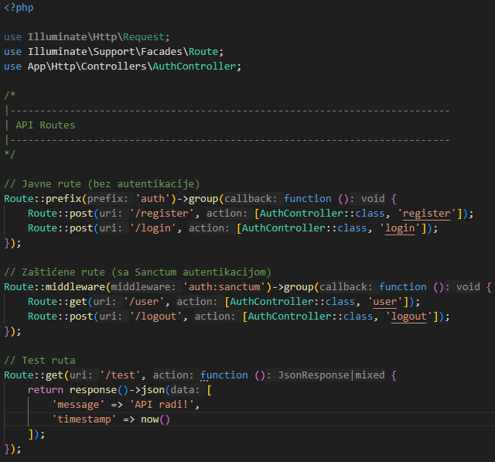
Zaštita API ruta
Laravel Sanctum omogućava zaštitu API ruta pomoću middleware-a auth:sanctum, čime se osigurava da samo autentifikovani korisnici mogu pristupiti određenim delovima aplikacije.
routes/api.php

Slide 19
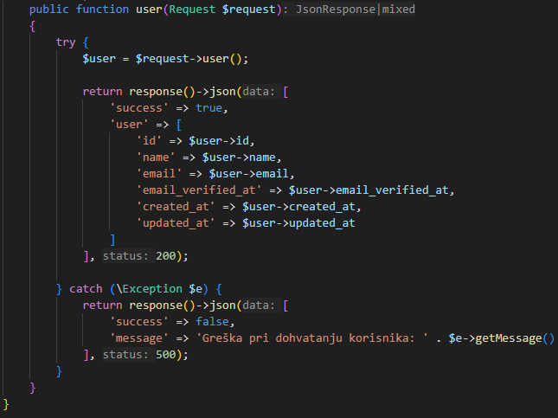
Zaštita API ruta
Kod za dohvat podataka o korisniku (AuthController.php)

Slide 20
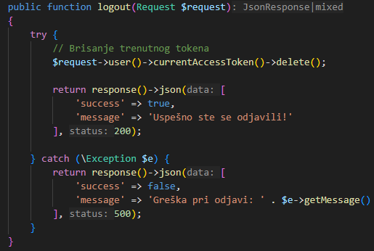
Zaštita API ruta
Kod za odjavu korisnika (AuthController.php)

Slide 21

Zaštita API ruta
Objašnjenje koda
Middleware auth:sanctum – Obezbeđuje da samo autentifikovani korisnici mogu pristupiti određenim rutama.
Ruta /user – Vraća podatke o trenutno prijavljenom korisniku.
Ruta /logout – Briše trenutni token i odjavljuje korisnika.
Test ruta /test – Omogućava proveru da API radi ispravno.

Slide 22
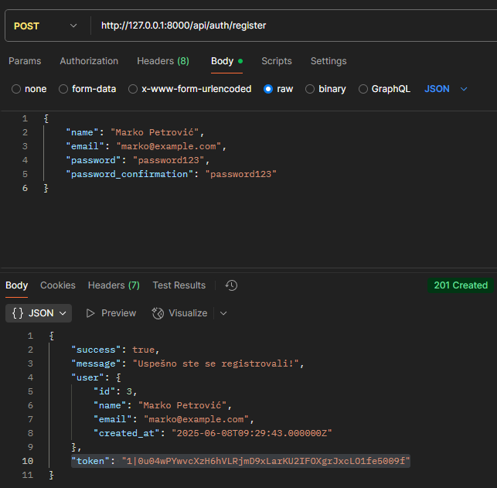
Testiranje API ruta u Postman-u
POST /auth/register

Slide 23
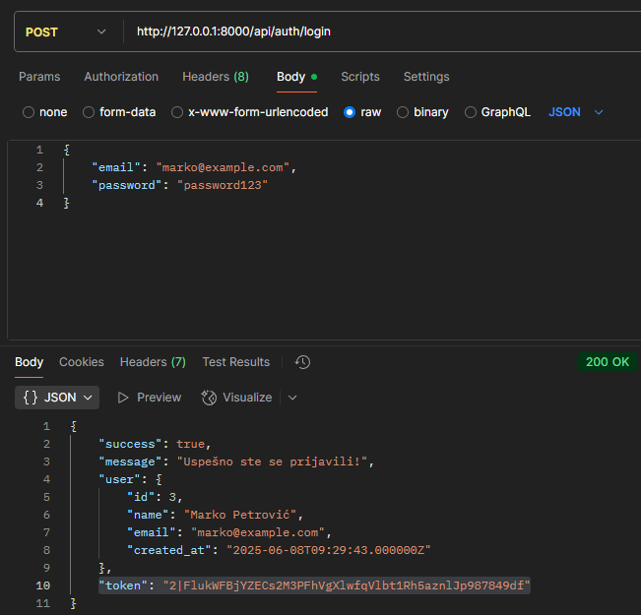
Testiranje API ruta u Postman-u
POST /auth/login

Slide 24
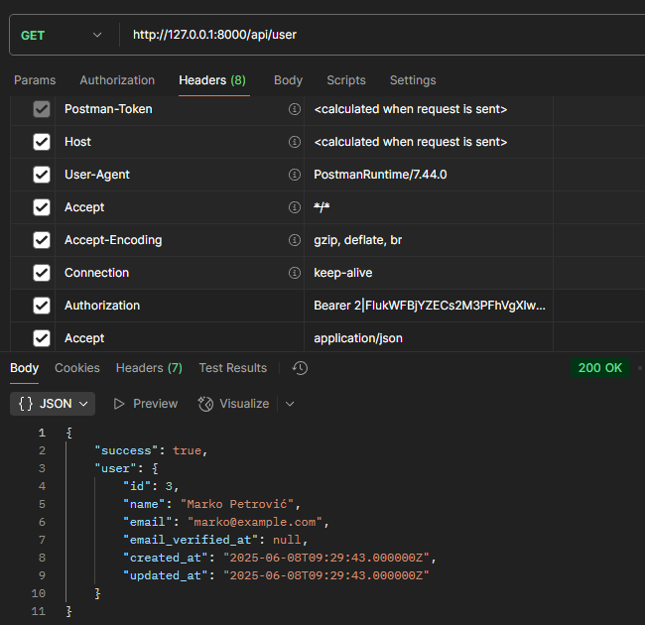
Testiranje API ruta u Postman-u
GET /user

Slide 25
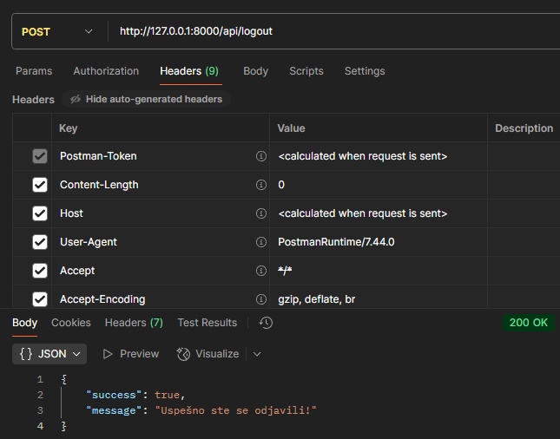
Testiranje API ruta u Postman-u
POST /auth/logout

Slide 26
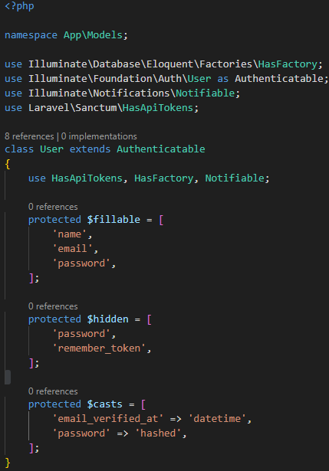
Model korisnika (User Model)
User Model (app/Models/User.php) – Definiše korisnika i omogućava autentifikaciju.

Slide 27
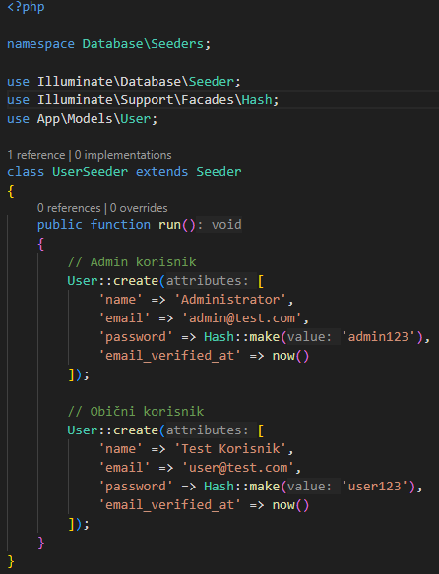
Seedovanje baze
Seedovanje baze(database/seeders/UserSeeder.php) – Prikazuje kako se kreiraju testni korisnici.

Slide 28
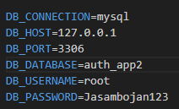
Rad sa MySQL (HeidiSQL Client)
HeidiSQL je lagan i brz alat za upravljanje MySQL bazom podataka, omogućava vizualizaciju strukture, pisanje SQL upita i testiranje podataka.
Povezivanje sa bazom – Kreiranje nove konekcije sa lokalnim ili udaljenim MySQL serverom.
Ovo su podaci koji unosimo za povezivanje .env

Slide 29
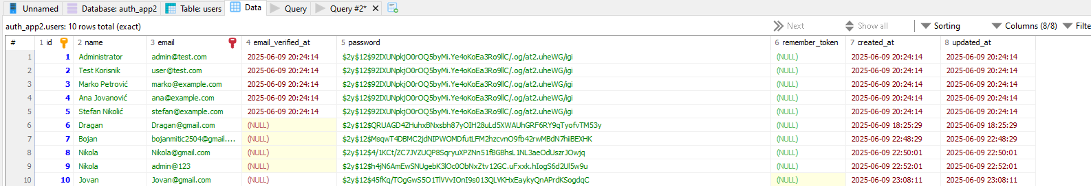
Rad sa MySQL (HeidiSQL Client)
Pregled tabela – Vizualizacija tabela i njihovih odnosa.
User tabela – Prikaz strukture korisnika u Laravel aplikaciji.

Slide 30

Rad sa MySQL (HeidiSQL Client)
Zaljučak
HeidiSQL je brz i efikasan alat za rad sa MySQL bazom – Vizualizacija, upravljanje i testiranje podataka.
Pomaže u razvoju Laravel aplikacije – Brza provera podataka i SQL upita.
Korisno za debugging – Identifikacija problema sa bazom pre nego što API počne da vraća greške.

Slide 31

Frontend integracija
Frontend aplikacija koristi HTML, CSS i JavaScript za prikaz korisničkog interfejsa i komunikaciju sa backend API-jem putem Fetch zahteva.
HTML (HyperText Markup Language) je osnovni jezik za kreiranje web stranica. Koristi se za definisanje strukture i sadržaja stranice pomoću elemenata kao što su naslovi, paragrafi, slike, forme i linkovi.
Struktura frontend aplikacije
HTML – Kreiranje osnovne strukture stranice.
CSS – Stilizacija elemenata za bolji vizuelni prikaz.
JavaScript – Dinamička interakcija i komunikacija sa API-jem.

Slide 32
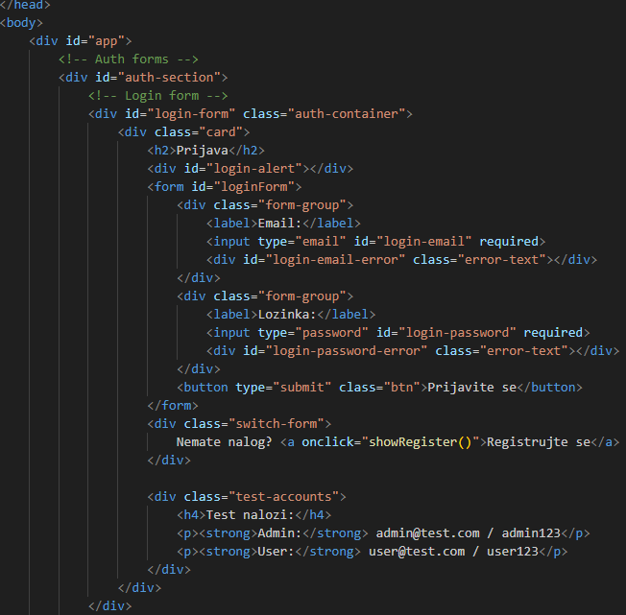
Frontend integracija
Auth-app-fe/index.html

Slide 33
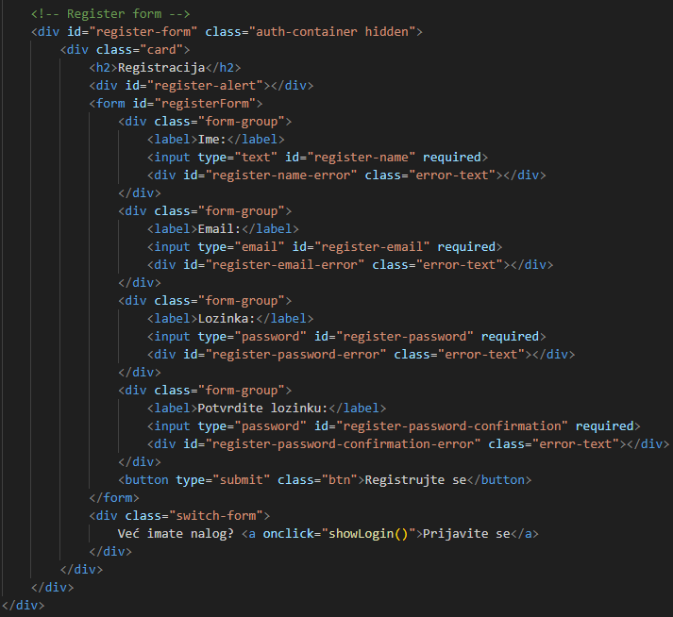
Frontend integracija
Auth-app-fe/index.html

Slide 34
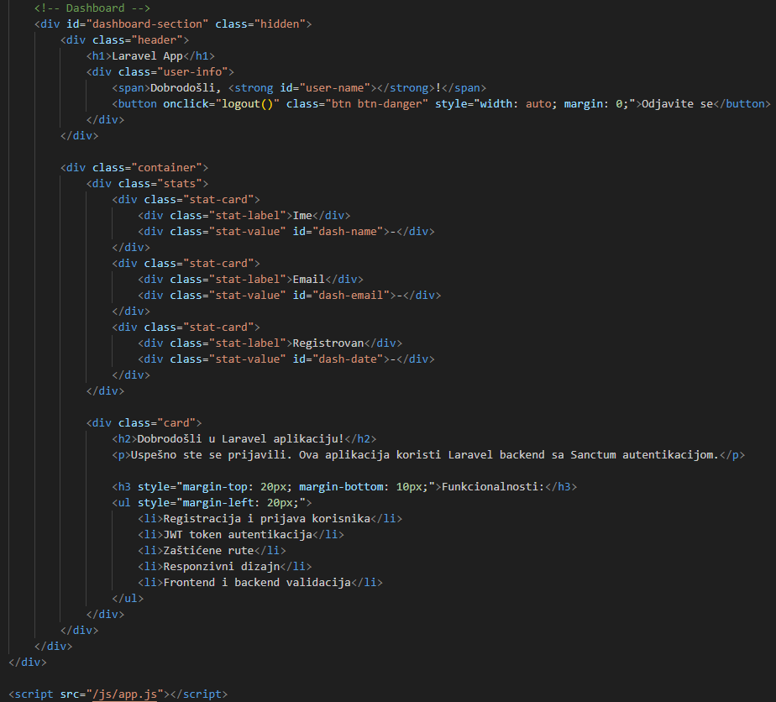
Frontend integracija
Auth-app-fe/index.html
Forma za prijavu i registraciju – Korisnik unosi podatke.
Dashboard sekcija – Prikazuje podatke nakon prijave.
Veza sa CSS-om i JavaScript-om – Omogućava stilizaciju i API komunikaciju.

Slide 35

Frontend integracija
CSS: Stilizacija stranice
CSS (Cascading Style Sheets) je jezik za stilizaciju web stranica koji omogućava kontrolu nad izgledom i rasporedom HTML elemenata. Koristi se za definisanje boja, fontova, margina, rasporeda i drugih vizuelnih aspekata web aplikacije.
Auth-app-fe/styles.css
Jednostavan dizajn – Čista i pregledna forma.
Responzivni dizajn – Prilagođava se različitim ekranima.

Slide 36


Frontend integracija
JavaScript kod omogućava prijavu, registraciju, dohvat korisničkih podataka i odjavu, koristeći Fetch API za komunikaciju sa Laravel backend-om.
API_BASE – Definiše osnovni URL API-ja.
authToken – Čuva token korisnika u localStorage za autentifikaciju.

Slide 37
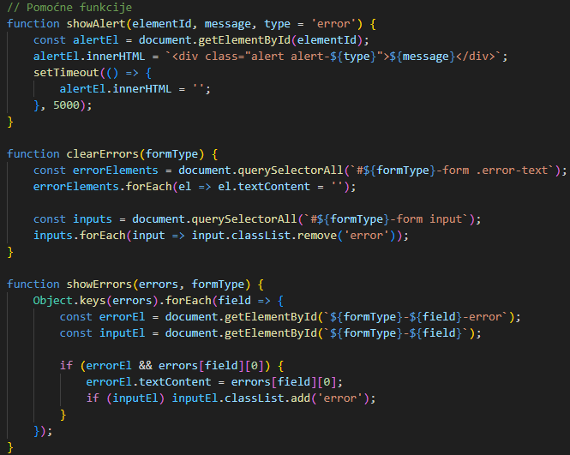
Frontend integracija
Pomoćne funkcije za prikaz poruka i validaciju
showAlert – Prikazuje poruke o uspehu ili greškama.
clearErrors – Briše prethodne greške iz forme.
showErrors – Prikazuje validacione greške iz backend-a.
Auth-app-fe/script.js

Slide 38
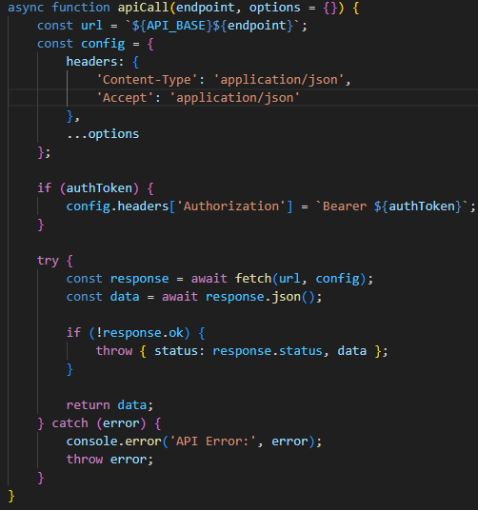
Frontend integracija
Funkcija za slanje API zahteva
Fetch API – Omogućava komunikaciju sa backend-om.
Dodavanje Authorization
header-a – Koristi token za autentifikovane zahteve.
Auth-app-fe/script.js

Slide 39
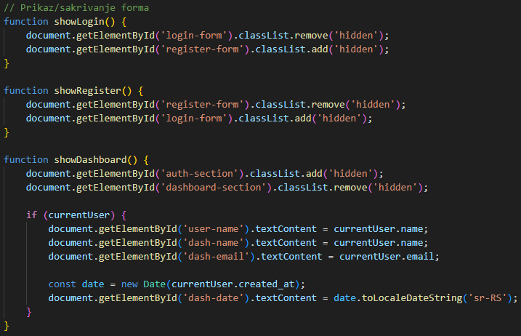
Frontend integracija
Prikaz i sakrivanje sekcija
Prikazivanje i sakrivanje sekcija – Omogućava dinamičku navigaciju između prijave, registracije i dashboard-a.
Auth-app-fe/script.js

Slide 40
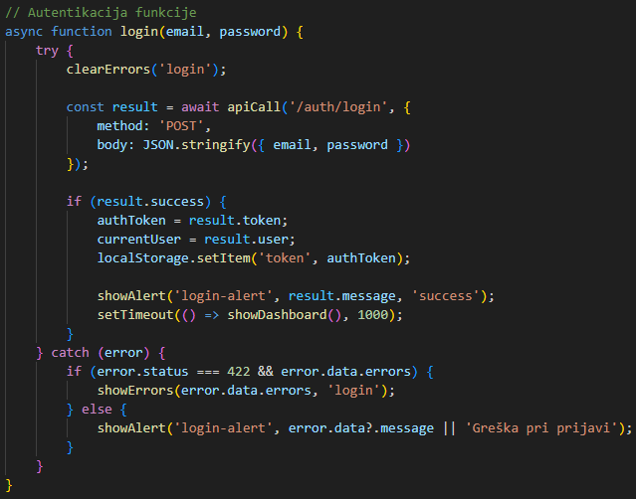
Frontend integracija
Autentikacija korisnika
Slanje podataka za prijavu – Email i lozinka se šalju backend-u.
Čuvanje tokena – Token se čuva u localStorage za buduće zahteve.
Auth-app-fe/script.js

Slide 41
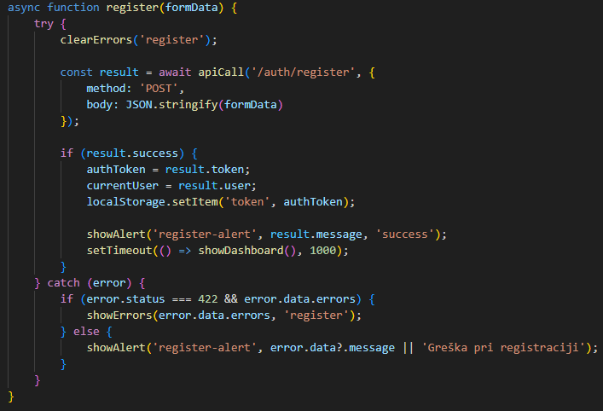
Frontend integracija
Registracija korisnika
Slanje podataka za registraciju – Backend validira podatke i kreira korisnika.
Prikaz validacionih grešaka – Ako backend vrati greške, prikazuju se korisniku.
Auth-app-fe/script.js

Slide 42
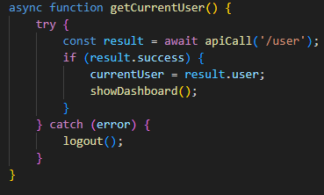
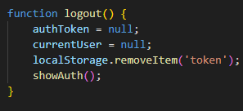
Frontend integracija
Dohvatanje podataka o korisniku
Dohvatanje podataka o prijavljenom korisniku – Backend vraća informacije o korisniku.
Odjava korisnika
Brisanje tokena – Korisnik se odjavljuje i vraća na login ekran.
Auth-app-fe/script.js

Slide 43
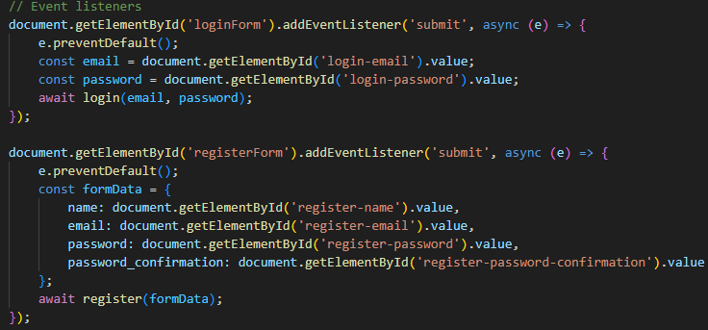
Frontend integracija
Event listeners za forme Auth-app-fe/script.js
Dodavanje event listener-a – Omogućava interakciju sa formama.

Slide 44

Rezultati i zaključak
Šta je postignuto? Kroz implementaciju Laravel Sanctum autentifikacije, kreirali smo sigurnu i efikasnu web aplikaciju koja omogućava:
Registraciju i prijavu korisnika sa validacijom podataka.
Zaštitu API ruta pomoću tokena.
Integraciju frontend-a sa backend-om koristeći HTML, CSS, JavaScript i Fetch API.
Testiranje API-ja pomoću Postman-a i vizualizaciju podataka u HeidiSQL-u.
Prednosti ovog pristupa:
Sigurnost – Laravel Sanctum pruža jednostavnu i pouzdanu autentifikaciju.
Fleksibilnost – API može komunicirati sa različitim frontend tehnologijama.
Efikasnost – Token-based autentifikacija omogućava brzu i skalabilnu zaštitu ruta.
Jednostavnost – Implementacija je laka za održavanje i proširenje.
Ovaj pristup omogućava sigurnu, skalabilnu i modernu web aplikaciju, spremnu za integraciju sa različitim frontend rešenjima.

Slide 45
Hvala na pažnji ☺

